Slide 1
面向动态交通流的电动汽车充电站协同预约与路径引导策略研究
——课程汇报
2025.11

Slide 2
01
研究背景与意义
目录
02
问题简化与模型假设
03
数据集描述
CONTENT
04
技术方案
05
结果展示
Notes:
1、研究背景和意义
2、总体技术路线与数据说明：双方数据资源和优劣势
3、研究进度与目标完成情况：甘特图和节点内容
4、主要研究内容及创新性：市场、载荷谱
5、存在问题及下一步工作计划：验证载荷谱合理性和重点车型边界
周一下午4-5点左右

Slide 3
Part.01
研究背景与意义

Slide 4
一、研究背景与意义
1-2页

Slide 5
Part.02
问题简化与模型假设

Slide 6
二、问题简化与模型假设
Notes:
整个分为三层架构，可以从上往下，也可以从左至右：
1、把载重估计放到细分市场构建里面，可以简化一点放进去，作为第一层；
2、效率谱和载荷谱作为第二层，为单独输出两个成果；
3、第三层是多部件同疲劳和油电转换

Slide 7
Part.03
数据集描述

Slide 8
三、数据集描述

Slide 9
Part.04
技术方案

Slide 10
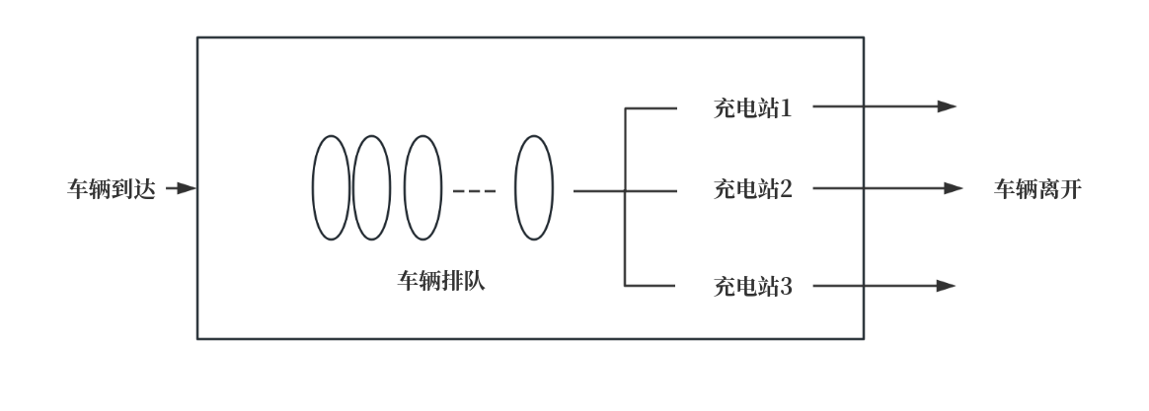
四、技术方案
3.充电站排队模型
考虑到配送车辆到达充电站有可能需要进行充电排队的情况，为了后续计算时间惩罚成本，在此计算配送车辆充电时长时考虑充电排队时长。我们引入排队模型 M/M/N/∞/∞ 用来计算充电排队时长。
排队时长：
设充电站有充电桩N个，且充电站的服务强度为 ，车辆到达率为 ，每个充电桩的平均服务时间为 ，则根据排队论模型可计算没有充电用户的概率为：

Slide 11
四、技术方案
3.充电站排队模型
平均排队长度为：
则平均排队时间：

Slide 12
Part.05
结果展示

Slide 13
五、结果展示

Slide 14
谢谢

